Slide 2
Medición percepción ciudadana de la atención y caracterización de los peticionarios
1º semestre 2025
Ministerio de Justicia y del Derecho
Secretaría General – Grupo de Servicio al Ciudadano

Slide 3
01.
Introducción

Slide 4

Introducción
El Ministerio de Justicia y del Derecho, a través del Grupo de Servicio al Ciudadano, realiza la medición que permite identificar el nivel perceptivo de los ciudadanos, respecto a la atención recibida por los diferentes canales oficiales dispuestos por la Entidad (virtual, presencial, telefónico y de servicio postal o de correspondencia).
Este informe consolida los resultados de la medición realizada en el primer semestre de la vigencia 2025, el cual incluye estadísticas trimestrales comparativas de acuerdo con el número total de encuestas diligenciadas; así mismo se adelanta un análisis cualitativo, identificando retos y oportunidades de mejora para la Entidad.

Slide 5
02.
Metodología aplicada

Slide 6

Metodología canales presencial y de servicio postal o de correspondencia
Para el desarrollo de la medición se utilizaron los siguientes criterios técnicos:
Instrumentos aplicados: encuestas virtuales semi-estructuradas
Canal objeto de medición: presencial – punto de atención al ciudadano, ventanilla de correspondencia física y formulario virtual.
Periodo de aplicación: enero – junio de 2025
Nota sobre el diligenciamiento del instrumento: la herramienta es de diligenciamiento autónomo por parte de los ciudadanos.

Slide 7

Metodología canal virtual
Para el desarrollo de la medición se utilizaron los siguientes criterios técnicos:
Instrumento aplicado: encuesta virtual semi-estructurada
Canal objeto de medición: Formulario virtual dispuesto en la página web y correo electrónico
Periodo de recopilación de información: enero a junio de 2025.
Nota sobre el diligenciamiento del instrumento: la herramienta es de diligenciamiento autónomo por parte de los ciudadanos.

Slide 8

Metodología canal Telefónico
Para el desarrollo de la medición se utilizaron los siguientes criterios técnicos:
Instrumentos aplicados: encuesta telefónica estructurada (menú pbx institucional).
Canal objeto de medición: Encuesta calificación de las llamadas.
Nota sobre el diligenciamiento del instrumento: El funcionario o contratista invita al ciudadano a responder encuesta a través de una transferencia de llamada al código 9998, la herramienta es de diligenciamiento autónomo por parte de los ciudadanos.
Periodo de recopilación de información: enero a junio de 2025.

Slide 9
03.
Resultados

Slide 10
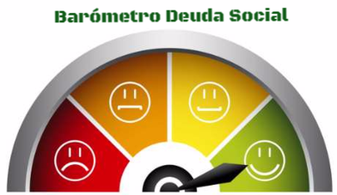
Resultados
Índice de satisfacción global
“Todos los canales”
www.---------------.gov.co

Slide 11
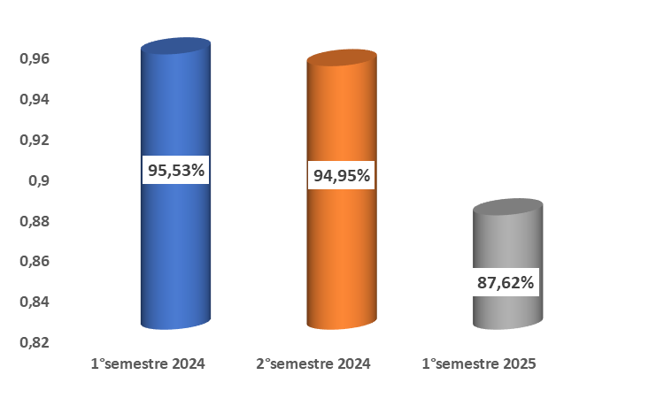
Resultados del indicador global
A continuación se presenta el índice de satisfacción general de la atención por los diferentes canales del Ministerio, correspondiente al periodo de medición:
El indicador se ubicó en un rango porcentual “satisfactorio” con un 87,62% sobre 100%, disminuyendo la percepción ciudadana sobre la atención en un 7,33% frente al semestre inmediatamente anterior.
Periodo información: enero a junio de 2025
Tipo de indicador: calidad
Tendencia: ascendente
Meta: 90%
Muestra: 2.327
Fuente: Encuesta virtual pagina Web Ministerio de Justicia, reporte de calificaciones canal presencial herramienta DIGITURNO y canal telefónico (enero a junio de 2025)
www.---------------.gov.co

Slide 12
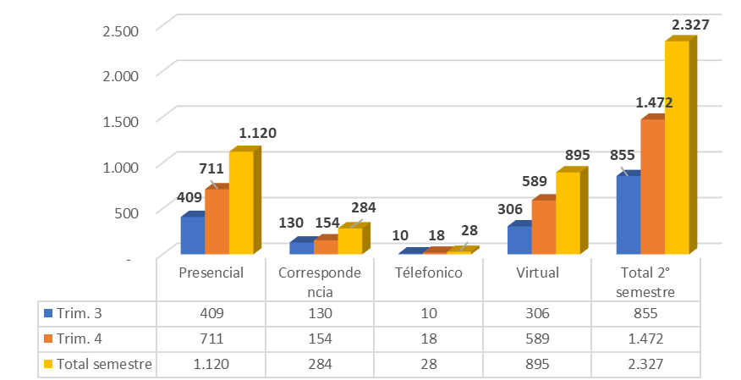
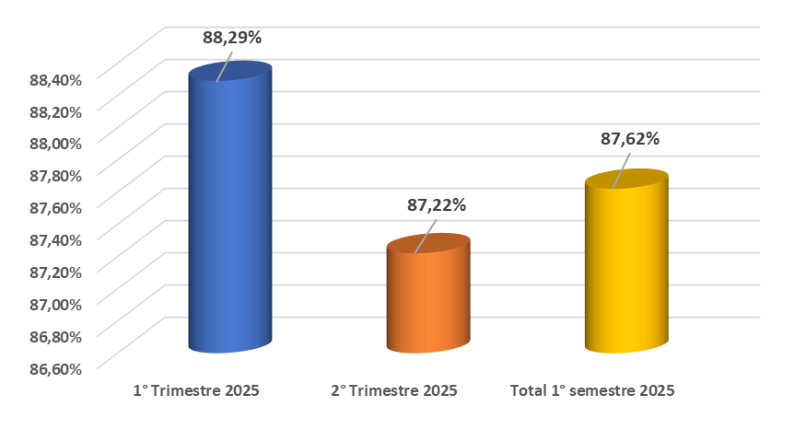
Resultados del indicador global
En la siguiente gráfica se presenta el comportamiento del indicador en el semestre, dentro de lo cual se destaca la recuperación del mismo, manteniendo su calificación en sobresaliente.
Fuente: Encuesta virtual pagina Web Ministerio de Justicia, reporte de calificaciones canal presencial herramienta DIGITURNO y canal telefónico (enero a junio de 2025)

Slide 13
Análisis de resultados 1º semestre 2025
La medición de la percepción de los ciudadanos frente a la atención recibida por la Entidad para la gestión de sus requerimientos en el primer semestre del año 2025 se ubicó en un rango porcentual “satisfactorio" con un 87,62% sobre 100%. Este porcentaje refleja una disminución del 7,33% en el nivel de satisfacción respecto al semestre inmediatamente anterior..
En el segundo trimestre de 2025, el nivel de satisfacción también se mantuvo en un rango “satisfactorio”, con un puntaje de 87,22%, lo que representa una disminución del 1,07% frente al trimestre anterior.
Durante el semestre evaluado, se recibieron 2.327 encuestas diligenciadas, de estas 2.149 presentan calificación.
Es importante destacar que los instrumentos de calificación virtual sobre la atención recibida y el servicio de información son de libre acceso y diligenciamiento voluntario por parte de los ciudadanos. En este canal se recibieron 895 encuestas representado en el 38,46% del semestre rendido.
Sobre el canal telefónico desde el GSC se invitó a diligenciar la herramienta de calificación (menú del PBX transferencia de llamada al código 9998). Se evidencia que para los ciudadanos no es relevante adelantar la encuesta por este medio. Se obtuvieron 28 encuestas por este canal representado en el 1,20% del semestre rendido.
www.---------------.gov.co

Slide 14
Análisis de resultados 1º semestre 2025
Respecto al canal presencial (atendido en primer nivel por el Grupo de Servicio al Ciudadano - GSC y el segundo nivel atendido por la Subdirección de Control y Fiscalización de Sustancias Químicas y Estupefacientes - SCFSQE), y el canal de servicio postal o correspondencia (atendido por el Grupo de Gestión Documental - GGD en el Punto de Atención al Ciudadano de la Entidad); este canal estuvo habilitado por todo el semestre y los ciudadanos que se acercan a las ventanillas de atención realizan la respectiva calificación de percepción y satisfacción del servicio, para el semestre rendido se obtuvo 1.120 encuestas diligenciadas por el canal presencial y 284 encuestas diligenciadas por el canal postal o correspondencia.
Los ciudadanos atienden la invitación que se realiza por correo electrónico sobre diligenciar la encuesta de percepción ciudadana habilitada en la página web en el link https://www.minjusticia.gov.co/servicio-al-ciudadano/encuesta-de-percepci%C3%B3n-sobre-pqrd
La percepción de los ciudadanos hacia los servicios que presta el Ministerio de Justicia y del Derecho, se mantuvo favorablemente en este periodo reportado, lo cuál indica que los esfuerzos y estrategias adelantadas en mejora del servicio han sido efectivas.
www.---------------.gov.co

Slide 15
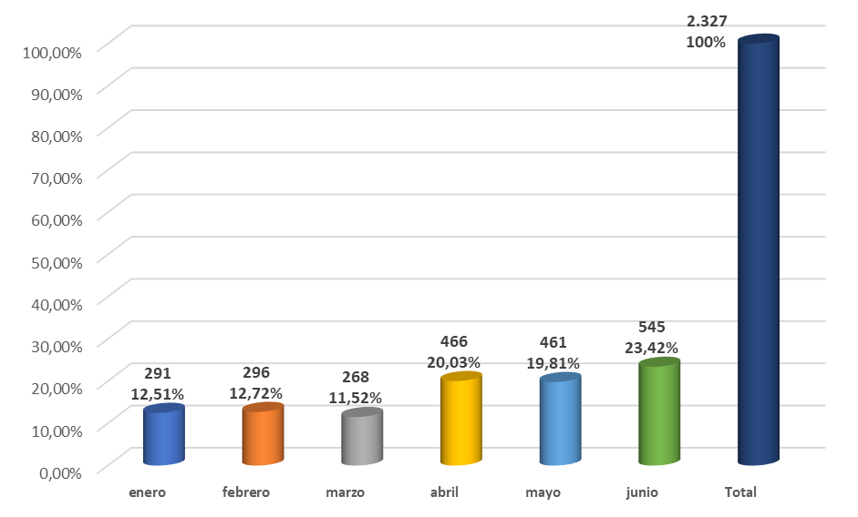
Resultados mensuales del indicador global
Índice de satisfacción global
“Todos los canales”
Comportamiento por mes
Fuente: Encuesta virtual pagina Web Ministerio de Justicia y reporte de calificaciones canal presencia herramienta DIGITURNO (enero – junio 2025)
Durante el periodo rendido, el indicador se mantuvo favorablemente, lo cual se debió a que los canales de atención estuvieron habilitados todo el semestre. Adicionalmente, desde el GSC se realiza el seguimiento a la calidad y respuestas oportunas de las PQRDSF, remitiendo a las dependencias los resultados de la encuesta de percepción ciudadana de los casos que presentan baja calificación en la atención brindada por el Minjusticia, con el fin de adelantar las medidas necesarias para corregir las causas que impidieron dar respuesta a los ciudadanos.
www.---------------.gov.co

Slide 16
Recomendaciones para la mejora
Teniendo en cuenta los resultados de la medición, se identifican oportunidades de mejora, tales como:
Realizar seguimiento detallado a los radicados sobre los cuales la ciudadanía solicito mayor monitoreo por insatisfacción.
Continuar actualizando la información dirigida a los ciudadanos en el Sitio Web y articular con la Dirección de Tecnología e información en Justicia - DTIJ para que se realicen recomendaciones de cumplimiento del esquema de publicación a las dependencias.
Socializar los resultados de la medición en los informes trimestrales de PQRDSF para conocimiento de las dependencias, dando recomendaciones para la mejora de la oportunidad, claridad y pertinencia de las respuestas que emiten.
Socializar los resultados del indicador y del presente informe a los enlaces de PQRDSF para retroalimentación a sus dependencias, haciendo énfasis en la baja calificación y en los radicados sobre los que la ciudadanía señaló solicitar especial seguimiento.
Promover por parte de los servidores del Grupo de Servicio al Ciudadano - GSC y otras dependencias que atienden el canal telefónico para trámites y servicios de la Entidad, la invitación a diligenciar la encuesta de percepción código de transferencia de llamada 9998, con el fin de aumentar la muestra.
www.---------------.gov.co

Slide 17

Resultados desagregados
Canal virtual
www.---------------.gov.co

Slide 18
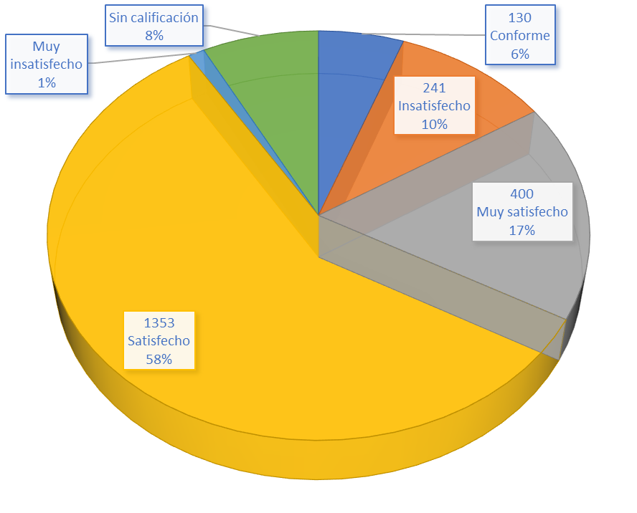
Canal virtual – Transparencia pasiva
(Formulario de PQRD y correo electrónico)
1
Satisfacción general
En general frente a la atención brindada por el MiniJusticia usted se siente:
Índice de satisfacción I semestre 2025
87,62%
Muestra: 2.327 respuestas
Fuente: Encuesta virtual pagina Web Ministerio de Justicia (enero a junio 2025)
www.---------------.gov.co

Slide 19
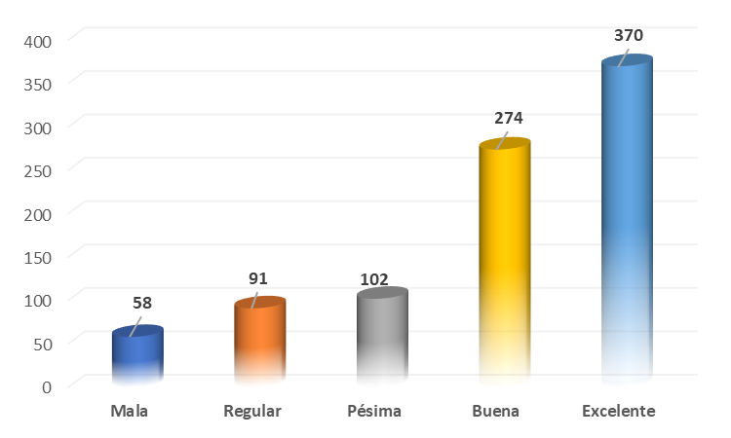
Canal virtual – Transparencia pasiva
(Formulario de PQRD y correo electrónico)
2
Claridad
Califique la claridad de la información proporcionada en la respuesta a su petición:
Muestra: 895 encuestas diligenciadas
Fuente: Encuesta virtual pagina Web Ministerio de Justicia (enero a junio 2025)
www.---------------.gov.co

Slide 20
Canal virtual – Transparencia pasiva
(Formulario de PQRD y correo electrónico)
3
Oportunidad
4
Pertinencia
Califique la oportunidad (tiempo) en la respuesta a su petición:
Califique el nivel de utilidad que le brindó la respuesta a su solicitud:
Muestra: 895 encuestas diligenciadas.
Fuente: Encuesta virtual pagina Web Ministerio de Justicia (enero a junio 2025)
www.---------------.gov.co

Slide 21
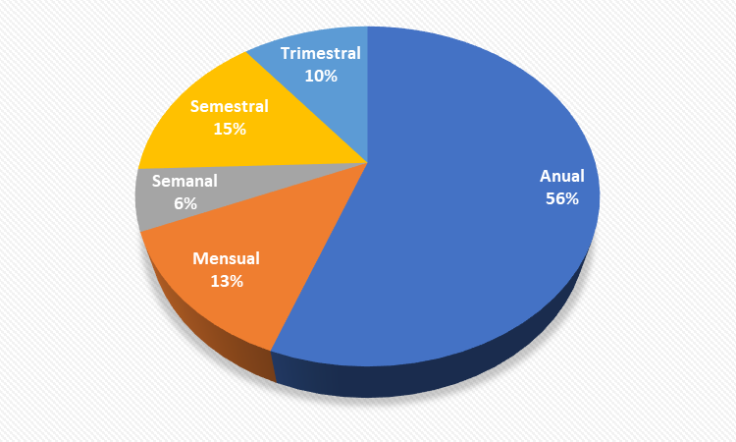
Canal virtual – Transparencia pasiva
(Formulario de PQRD y correo electrónico)
5
Accesibilidad
6
Uso del Canal
Califique la facilidad de acceso y diligenciamiento del formulario virtual de PQRD del Ministerio:
¿Con qué frecuencia hace solicitudes a través del formulario virtual de PQRD del Ministerio?
Muestra: 895 encuestas diligenciadas.
Fuente: Encuesta virtual pagina Web Ministerio de Justicia (enero a junio 2025)
www.---------------.gov.co

Slide 22

Resultados desagregados
Canal presencial y servicio postal y de correspondencia
www.---------------.gov.co

Slide 23
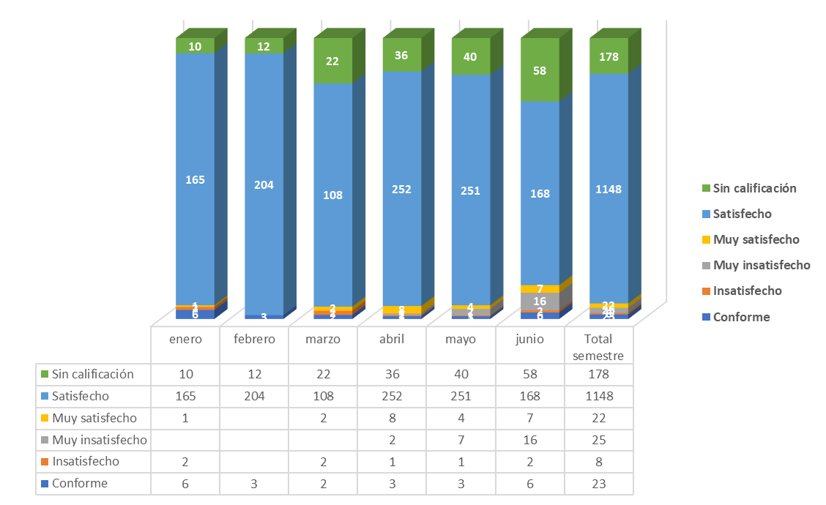
Canal presencial y servicio postal y de correspondencia
1
Satisfacción general
En general frente a la atención brindada por el MinJusticia usted se siente:
Índice de satisfacción I semestre 2025 87,62%
Muestra: 1.404 encuestas diligenciadas
Fuente: Encuesta virtual pagina Web Ministerio de Justicia y reporte de calificaciones canal presencia herramienta DIGITURNO (enero a junio 2025)
www.---------------.gov.co

Slide 24

Caracterización de grupos de interés atendidos
www.---------------.gov.co

Slide 25
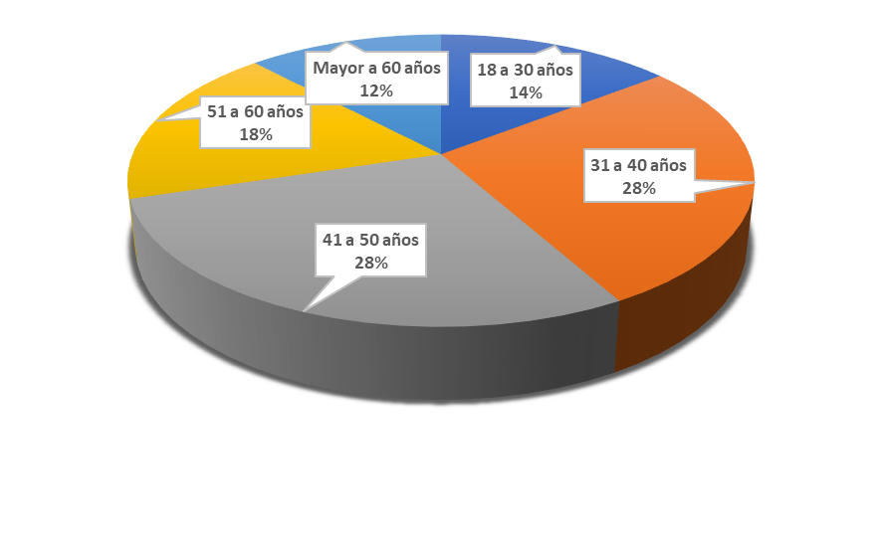

Caracterización ciudadanos atendidos 1º semestre 2025
¿Cuál es su género?
¿Su edad está en el rango?
Fuente: Encuesta virtual pagina Web Ministerio de Justicia (enero a junio 2025)
Muestra: 969 respuestas
www.---------------.gov.co

Slide 26
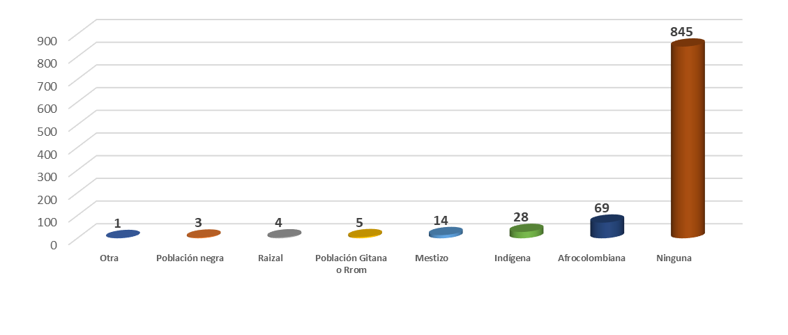

Caracterización ciudadanos atendidos 1º semestre 2025
¿Se encuentra fuera de Colombia?
Autoreconocimiento de pertenencia étnica
Fuente: Encuesta virtual pagina Web Ministerio de Justicia (enero a junio 2025)
Muestra: 969 respuestas
www.---------------.gov.co

Slide 27
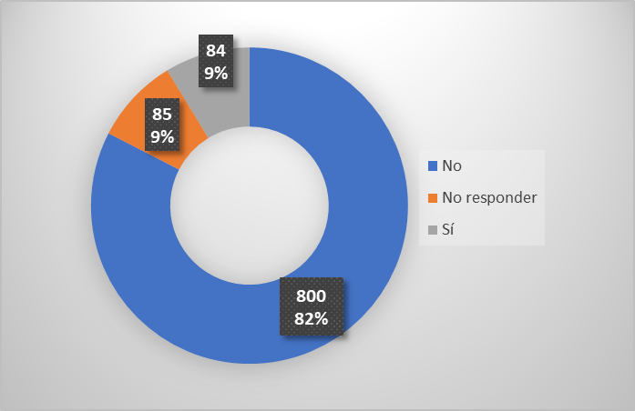
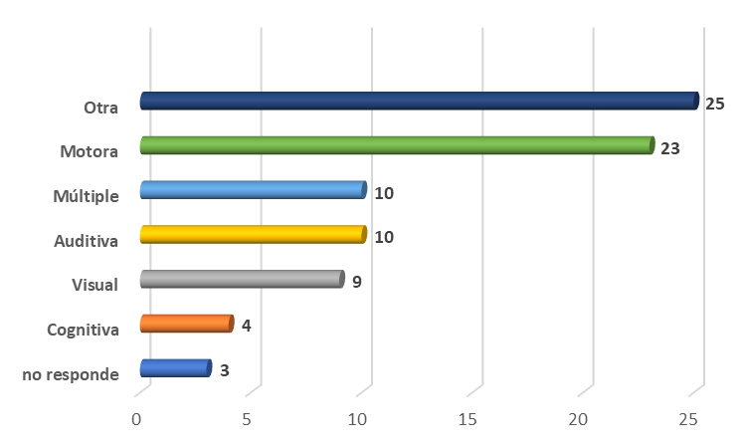

Caracterización ciudadanos atendidos 1º semestre 2025
¿Tiene alguna condición o situación de discapacidad?
84 ciudadanos indicaron estar en condición de discapacidad, y clasificaron así la discapacidad:
Fuente: Encuesta virtual pagina Web Ministerio de Justicia (enero a junio 2025)
Muestra: 969 respuestas
www.---------------.gov.co

Slide 28

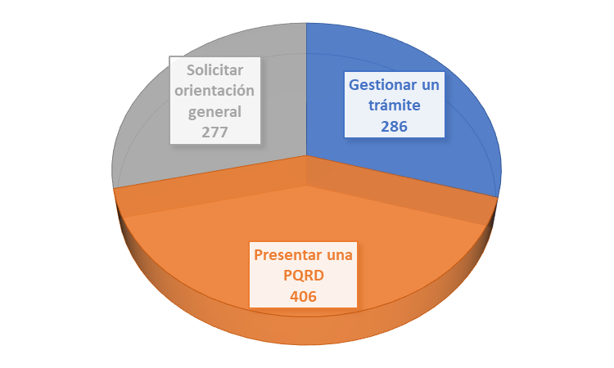
Caracterización ciudadanos atendidos 1º semestre 2025
¿Usted acudió al Minjusticia para?
Muestra: 969 respuestas
Fuente: Encuesta virtual pagina Web Ministerio de Justicia (enero a junio 2025)
www.---------------.gov.co

Slide 29
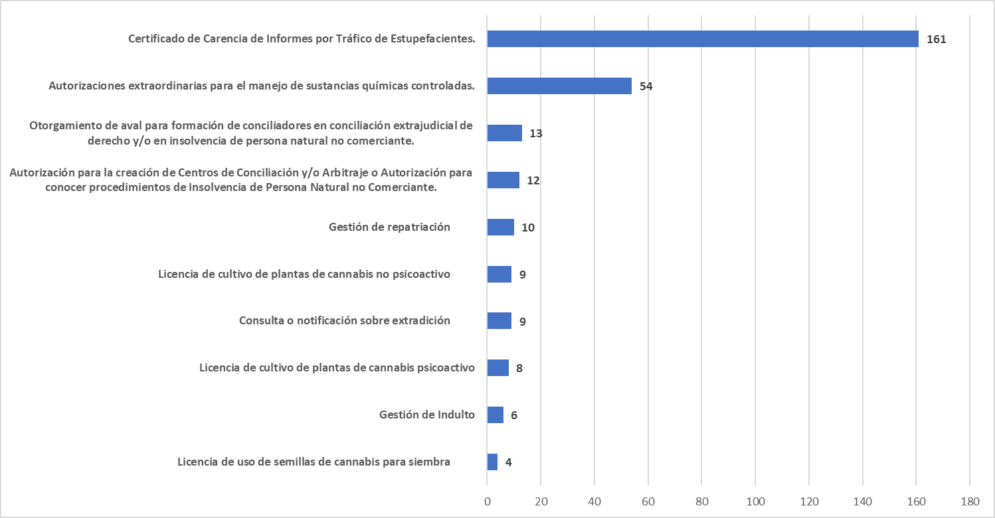
Caracterización ciudadanos atendidos 1º semestre 2025
Seleccione el trámite que gestionó (cuando aplique)
Fuente: Encuesta virtual pagina Web Ministerio de Justicia (enero a junio 2025)
Muestra: 286 respuestas
www.---------------.gov.co

Slide 30
04.
Conclusiones y recomendaciones

Slide 31
Conclusiones
La medición de la percepción de los ciudadanos frente a la atención recibida, en el 1º semestre de la vigencia 2025, se ubica en un rango porcentual “satisfactorio”, con 87,62% de satisfacción y conformidad de la ciudadanía sobre 100% de las calificaciones realizadas.
El índice de satisfacción de la atención por los canales virtual, presencial, fue la principal fuente de información que aplicó para la medición. Respecto al canal de servicio postal y de correspondencia, la ciudadanía fortaleció la participación diligenciando la encuesta dispuesta por la Entidad.
Se debe promover en las dependencias que atienden trámites y servicios la encuesta de percepción ciudadana a través del canal telefónico. Es importante continuar implementando acciones de fortalecimiento del canal virtual de atención al ciudadano para atender a la nueva dinámica nacional y aportar a la transformación digital del país.
Durante el periodo de medición los 4 canales de atención estuvieron habilitados sin interrupciones. Cabe señalar que las herramientas de medición son de diligenciamiento autónomo por parte de los ciudadanos.
www.---------------.gov.co

Slide 32
Recomendaciones
Se recomienda continuar realizando campañas de promoción y sensibilización dirigida a los ciudadanos, sobre el uso de los canales de atención.
Seguir aplicando acciones para ampliar la participación en la evaluación de la satisfacción, en aras de contar con datos estadísticos con mayores niveles de confianza y representatividad frente al universo de la población atendida.
Continuar actualizando la información dirigida a los ciudadanos en el Sitio Web, de acuerdo con lo establecido en el instrumento de transparencia “esquema de actualización y publicación” adoptado por la Entidad.
Seguir socializando los resultados de los informes trimestrales de PQRD para conocimiento de las dependencias, dando recomendaciones para la mejora de la claridad y pertinencia de las respuestas que emiten.
Socializar los resultados del indicador y de este informe a los enlaces de PQRD para retroalimentación a sus dependencias, haciendo énfasis en los radicados sobre los que la ciudadanía señaló solicitar especial seguimiento.
Seguir realizando la revisión con las dependencias sobre los casos que presentan baja calificación y radicados sobre los cuales la ciudadanía requirió mayor seguimiento sobre la atención brindada por la Entidad.
www.---------------.gov.co

